Slide 1

jQuery Advanced
Урок 1. События

Slide 2
Agenda
События в jQuery. Способы установки обработчиков.
События в jQuery 1.4 и 1.7
On и Off методы
EventPropagation
Пользовательские события

Slide 3
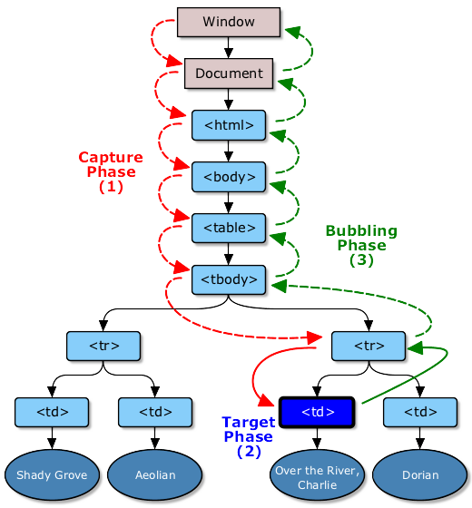
Event Propagation

Slide 4
Установка обработчика
$(selector).on(“click”, handler) – установка обработчика на событие.
Обработчик будет установлен только для элементов, которые в данный момент присутствуют на странице. К динамически созданным элементам обработчик установлен не будет.
shortcut метод для установки события
$(selector).click(handler)
http://api.jquery.com/on/

Slide 5
Методы для работы с событиями
on – установка обработчика
off – удаление обработчика
live – установка обработчика (1.7 устаревший, 1.9 удален)
die – удаление обработчика (1.7 устаревший, 1.9 удален)
delegate – установка одного обработчика для нескольких элементов (с 1.7 заменен on() методом)

Slide 6
Способы установки обработчиков
$("div").on("click mouseover", handler);
$("div").on({
"click": handler1,
"mouseover": handler2
});

Slide 7

Распространение событий
<div>
<div>
<div>
<div></div>
</div>
</div>
</div>
event.stopPropagation()
1. CAPTURE
2. TARGET

Slide 8
Распространение событий
stopPropagation – остановка распространения события по DOM
preventDefault – отмена действия по умолчанию, которое связанно с событием
stopImmediatePropagation – остановить распространение по DOM и отменить запуск всех обработчиков которые есть на событие для данного элемента.

Slide 9
Event namespaces
$("#btn1").on("click.firstNamespace", handler1)
namespace
Пространства имен (namespaces) упрощают открепление обработчиков.
$("#btn1").off("click.firstNamespace") – удаление обработчиков с события click из пространства имен firstNamespace (даже если обработчики установлены как анонимные функции).

Slide 10
Custom Events
$("div").on("myEvent", handler); - установка обработчика пользовательского события myEvent
$("div").trigger("myEvent"); - запуск пользовательского события myEvent

Slide 11
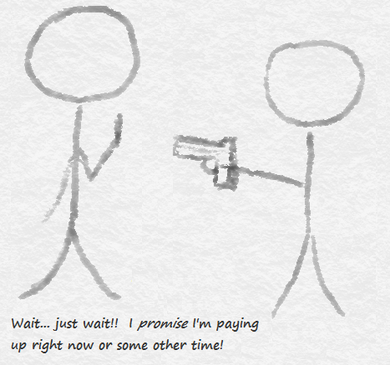
Promise
Promise – это объект, который хранит конечный результат отложенной операции. Promise – представляет значение, которое еще не существует.
Promises/A+ спецификация http://promises-aplus.github.io/promises-spec/
Daniel P. Friedman и David Wise предложили термин Promise в 1976 году

Slide 12
Promise
Возможные состояния объекта promise:
Fulfilled
Rejected
Pending
Может переходить из состояния pending либо в fulfilled либо в rejected.
p.then(f, r) – если p в состоянии fulfilled функция f будет вызвана.
p.then(f, r) – если p в состоянии rejected функция r будет вызвана.
Во всех остальных случаях p в состоянии pending.
settled – promise перешел в состояние rejected или fulfilled

Slide 13
Deferred
Deferred – объект представляющий еще не завершенную операцию.
Deferred используют поставщики данных, например, объекты, которые выполняют асинхронные обращения к серверу.
Promise, который инкапсулирует объект Deferred, предоставляется потребителям данных. Promise представляет конечное значение и не позволяет изменить результат асинхронной операции.
В библиотеке jQuery 1.5 добавлен объект Deferred
http://api.jquery.com/category/deferred-object/

Slide 14
Promise & Deferred
Deferred
не выполненная работа
Promise
еще не известное значение
Обработчики
Что делать когда значение известно
Состояния
Pending, Fulfilled, Rejected

Slide 15
Q&A

Slide 16

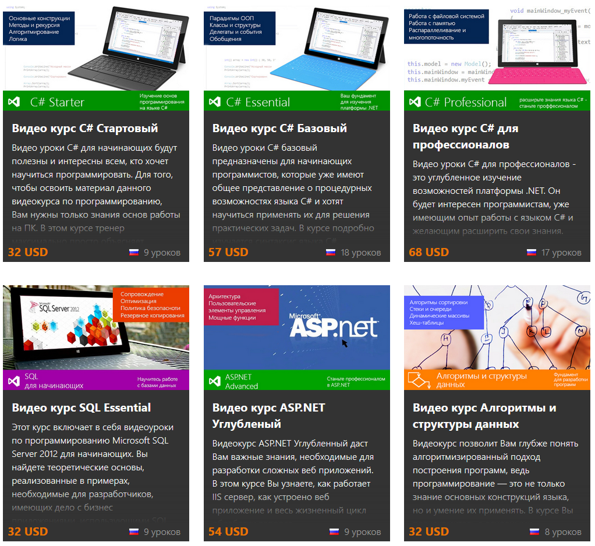
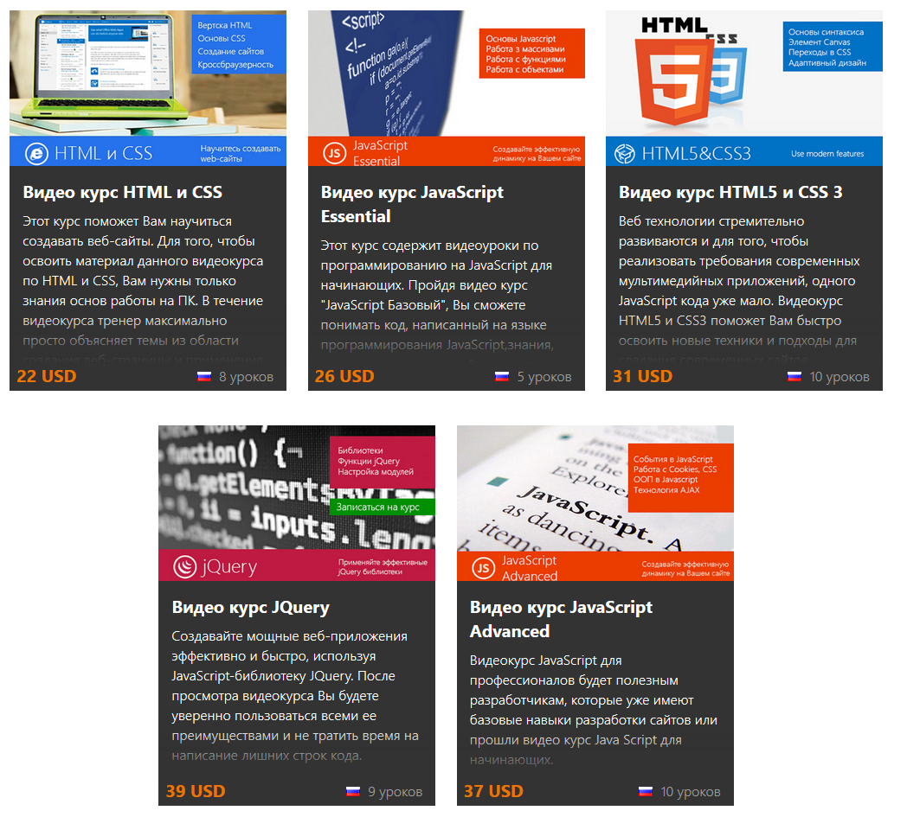
Видео тренинги
Проект ITVDN (IT Video Developers Network) - учебный видео портал для IT специалистов, созданный в 2014 году международным учебным центром CyberBionic Systematics с целью обучения программированию и технологиям Microsoft для всех, кто хочет стать профессионалом в сфере разработки программного обеспечения, проектировании сложных программных систем, веб разработки и других IT областях.
http://itvdn.com

Slide 17

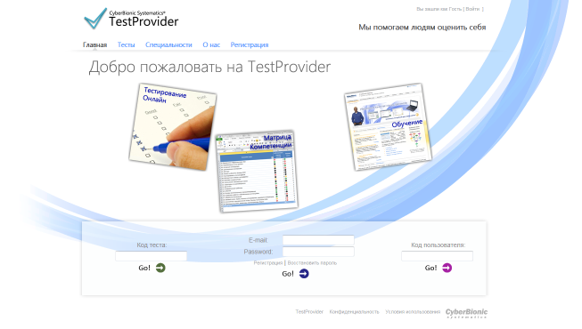


ПРОВЕРКА ЗНАНИЙ
Тестирование IT-специалистов
TestProvider обеспечивает надежную и объективную оценку технических знаний и опыта работы IT-специалиста с программными продуктами Microsoft.
Сертификация IT-специалистов
Подтвердите ваш практический опыт работы с технологиями Microsoft, получив сертификацию, соответствующую той работе, которую вы выполняете сейчас или желаете получить в будущем.
Перейти к тестированию www.TestProvider.com
Компании Microsoft, CyberBionic Systematics и Intel на базе портала TestProvider компании CyberBionic Systematics с использованием платформы Microsoft Azure совместно с Министерством науки и образования Украины проводят Всеукраинское дистанционное мониторинговое исследование уровня сформированности у выпускников учебных заведений навыков использования информационно-коммуникативных технологий в практической деятельности.

Slide 18

Coevolution of humans and machines.

